Slide 1
Siła wypadkowa i siła równoważąca
Co to jest siła?
Siła to wielkość fizyczna opisująca wzajemne oddziaływanie ciał.
Ma
-wartość (moduł),
-kierunek i
zwrot
-punkt przyłożenia
jest wielkością wektorową.
Jednostka: niuton (N).

Slide 2
Siła wypadkowa
Siła wypadkowa to pojedyncza siła, która zastępuje działanie kilku sił, dając taki sam efekt ruchu, jak one razem.
Siły o tym samym kierunku i zwrocie:
Fw=F1+F2
🔴 Siły o tym samym kierunku, ale przeciwnym zwrocie:
Fw=∣F1−F2∣
Zwrot siły wypadkowej = zwrot siły większej.

Slide 3
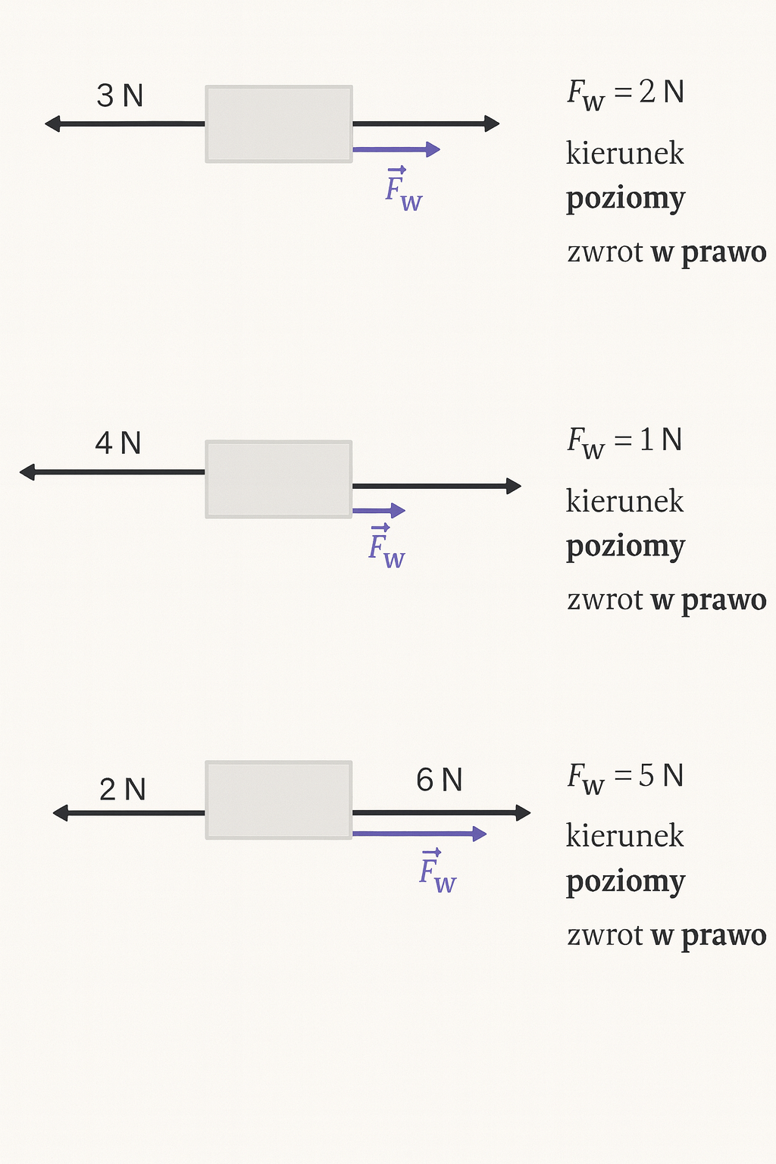

Slide 4
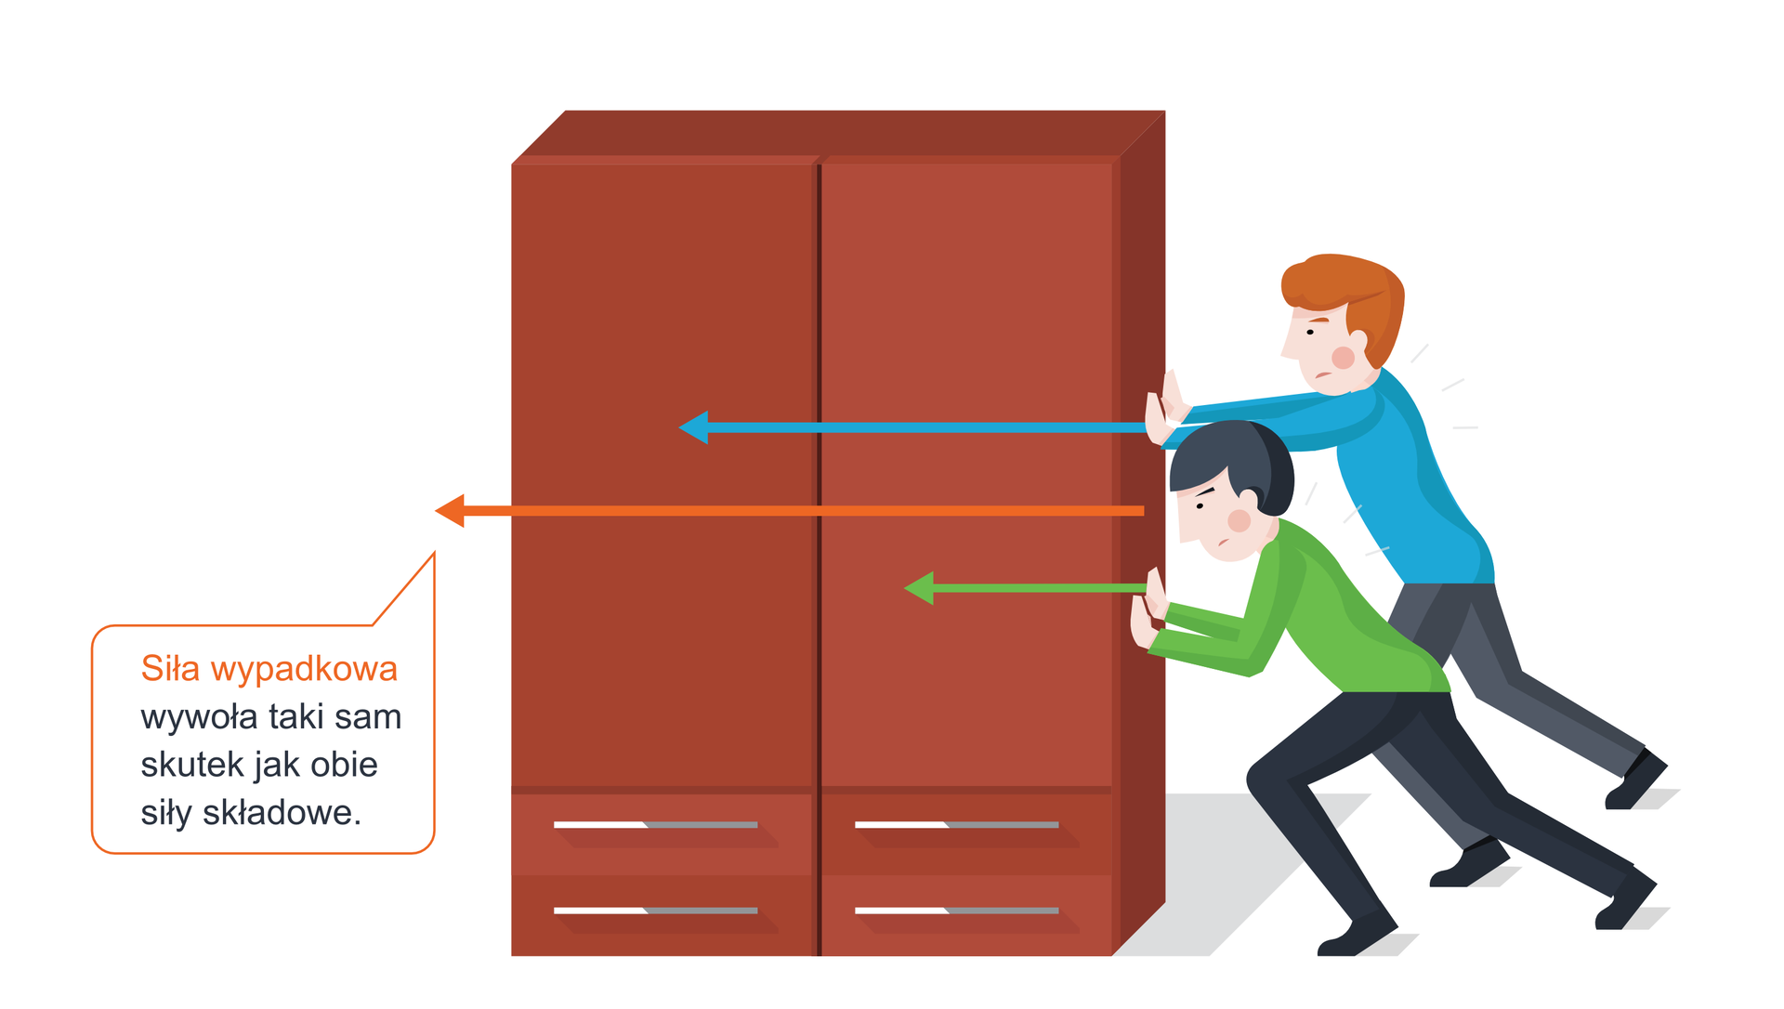

Slide 5
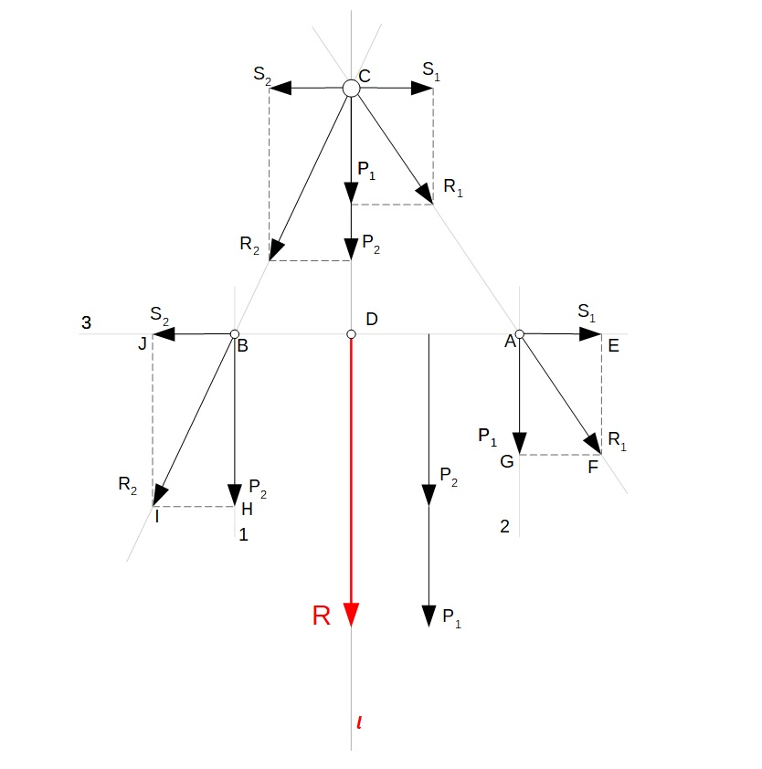

Slide 6
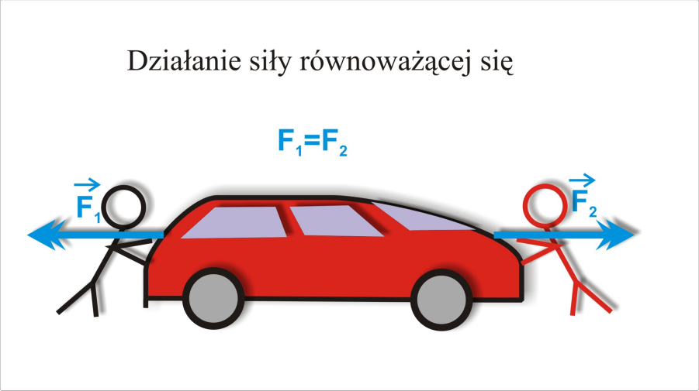
Siła równoważąca
Siła równoważąca to taka siła, która znosi działanie innej siły – powoduje, że ciało pozostaje w spoczynku lub porusza się ruchem jednostajnym prostoliniowym.
Cechy:
Taka sama wartość jak siła wypadkowa.
Ten sam kierunek.
Przeciwny zwrot.

Slide 7
Związek między siłą wypadkową a ruchem
Jeśli Fw=0 → ciało spoczywa lub porusza się ruchem jednostajnym.
Jeśli Fw≠0 → ciało przyspiesza lub zwalnia – porusza się ruchem zmiennym.

Slide 8
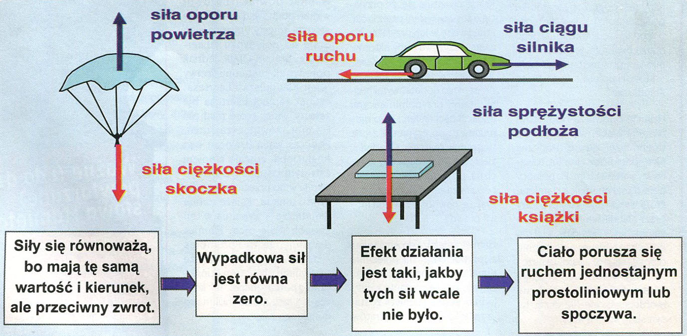

Slide 9
pytania uczniów
Czy ciało może się poruszać, jeśli siła wypadkowa wynosi zero?
➡ Tak – wtedy porusza się ruchem jednostajnym (brak przyspieszenia).
Skąd wiadomo, w którą stronę będzie działać siła wypadkowa?
➡ Ma zwrot zgodny z większą siłą, jeśli siły są przeciwne.

Slide 10
Zadania rachunkowe
Dane:
Na ciało działają dwie siły:
F1=9 N w lewo,
F2=4 N w prawo.
Pytanie:
Jaka jest siła wypadkowa i zwrot tej siły?
Dane:
Dwie siły działają na ciało w prawo:
F1=3 N,
F2=5 N
Pytanie:
Jaka jest siła wypadkowa?
Dane:
Na ciało działa siła F=6 N w prawo.
Pytanie:
Jaką siłę trzeba dodać, żeby ciało się nie poruszało?

Slide 11
